Slide 1
ROADMAP
INTEGRASI SI ASN

Slide 2
Road Map 2019
Review
Metadata
Repo
Metadata Repo
(ATLAS BASED)
Semantic
Service Bus
(ZATO)
Service Directory
(SWAGGER BASED)
API
Publisher
(WSO2)
Integrasi
Aplikasi
SIMPEG
User
Management
(LDAP)
Pemanfatan
Utk EWS
DSS
Sistem
Digital Signature
(BSRE - eSign)
Sistem Layanan
Referensi Data ASN
Mengubah
Aplikasi lain
Ke LayananRef
Sistem Arsip Digital (TAKAH)
Arsip
Digital
K/L/D lain
April
Mei
Juni
Juli
Agustus
September
Oktober

Slide 3
Struktur untuk launching
request
Load
Balancer
MySAPK
Backend
MySAPK
Backend
MySAPK
Backend
MySAPK
Backend
MySAPK
Backend
MySAPK
Backend
Load
Balancer
Tomcat
Tomcat
Tomcat
Tomcat
Tomcat
Tomcat
GNU/Linux
GNU/Linux
GNU/Linux
GNU/Linux
GNU/Linux
GNU/Linux
OAuth
Server
OAuth
Server
File
NoSQL
PG-DB
Tomcat
Tomcat
GNU/Linux
GNU/Linux
GNU/Linux
NoSQL/PG
GNU/Linux

Slide 4
Memisahkan IO dan Komputasi
request
MySAPK
Backend
MySAPK
Backend
Static Web
Routing
Tomcat
NGINX
GNU/Linux
GNU/Linux

Slide 5
Restrukturisasi
Load
Balancer
Untuk verifikasi di back -end
MySAPK
Backend
MySAPK
Backend
Submission
Retrieval
MySAPK
Backend
Retrieval
MySAPK
Backend
Retrieval
MySAPK
Backend
Retrieval
MySAPK
Backend
MySAPK
Daemon
Load
Balancer
Tomcat
Tomcat
NodeJS
Queue
NodeJS
Tomcat
NodeJS
Tomcat
NodeJS
Tomcat
NodeJS
Tomcat
Tomcat
GNU/Linux
GNU/Linux
GNU/Linux
GNU/Linux
GNU/Linux
GNU/Linux
GNU/Linux
GNU/Linux
GNU/Linux
GNU/Linux
GNU/Linux
GNU/Linux
OAuth
Server
OAuth
Server
File
File
File
NoSQL
NoSQL
NoSQL
Tomcat
Tomcat
GNU/Linux
GNU/Linux
Konversi
NoSQL/PG
Konversi
File
PG-DB
GNU/Linux
GNU/Linux
Sinkronisasi nasional

Slide 7
April
Review
  Keluaran :
    Daftar Sistem Informasi dan Skema data
    Keterkaitan informasi dan sistem infomrasi
    Daftar mekanisme interoperabilitas yang ada
    Daftar infrastruktur yang dimiliki dan kapasitas untuk menangani sistem yang baru
    Permasalahan-permasalahan yang ada

Slide 8
April 2019

Slide 9
Mei
Metadata Repositori
  Fungsi : Menyediakan penyimpanan definisi data (meta data) yang dapat diakses secara sistem
  Keluaran dari sistem: Sistem berbasis yang menyediakan API sehingga publik dapat mengetahui struktur data yang digunakan
Service Directory
  Fungsi: Menyediakan daftar services (API) yang disediakan sistem-sistem di BKN.
  Keluaran dari sistem: Sistem berbasis Web yang menyediakan API sehingga publik/sistem dapat mengetahui layanan (API) yang digunakan.

Slide 10
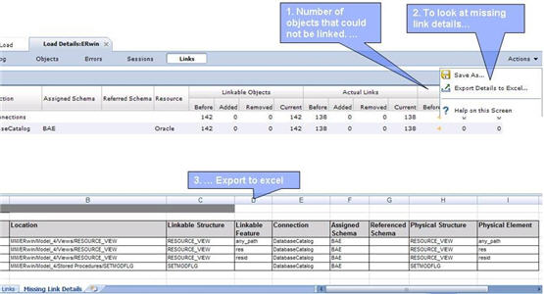
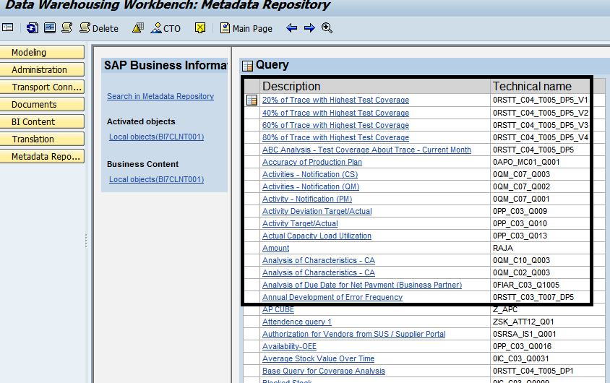
Metadata Manager
Mei 2019
Mencatat skema-skema database yang ada pada SIM-SIM di SI ASN
Dengan pemberian tambahan informasi terkait data (metadata) tersebut
Informasi ini dapat di”query” dari sistem di dalam BKN dan di luar BKN dengan semantik yang dituliskan pada Service Directory (seperti GBIF)

Slide 11
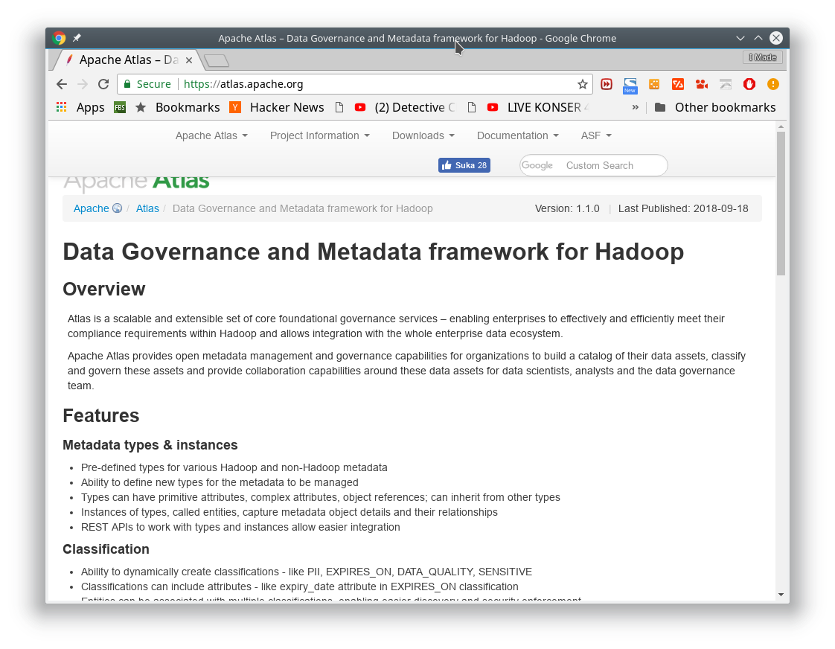
Atlas sebagai acuan
Mei 2019
Data governance yang baik harus didukung sistem
Salah satu acuan adalah sistem Atlas dari Apache Fondation

Slide 12
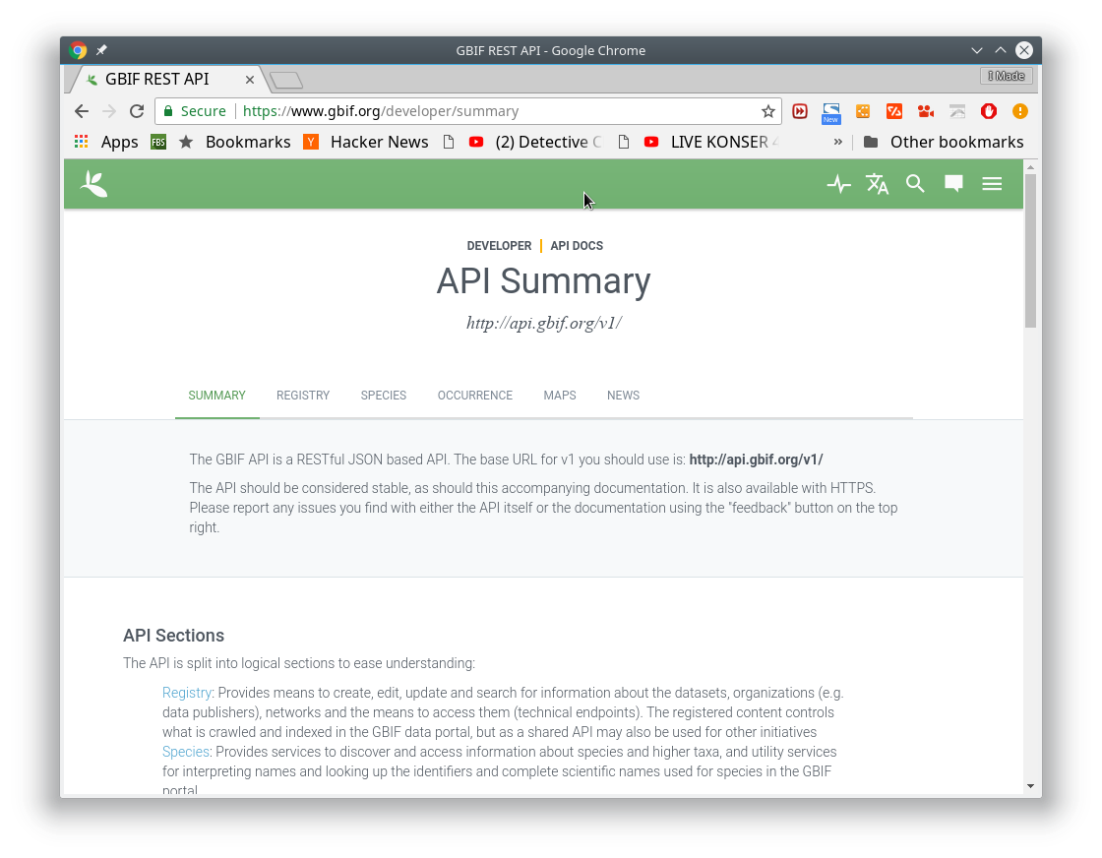
Ringkasan API
Mei 2019
Agar lembaga lain atau publik dapat memanfaatkan API yang disediakan
Memodelkan pada Service Oriented Architecture secara interoperable

Slide 13
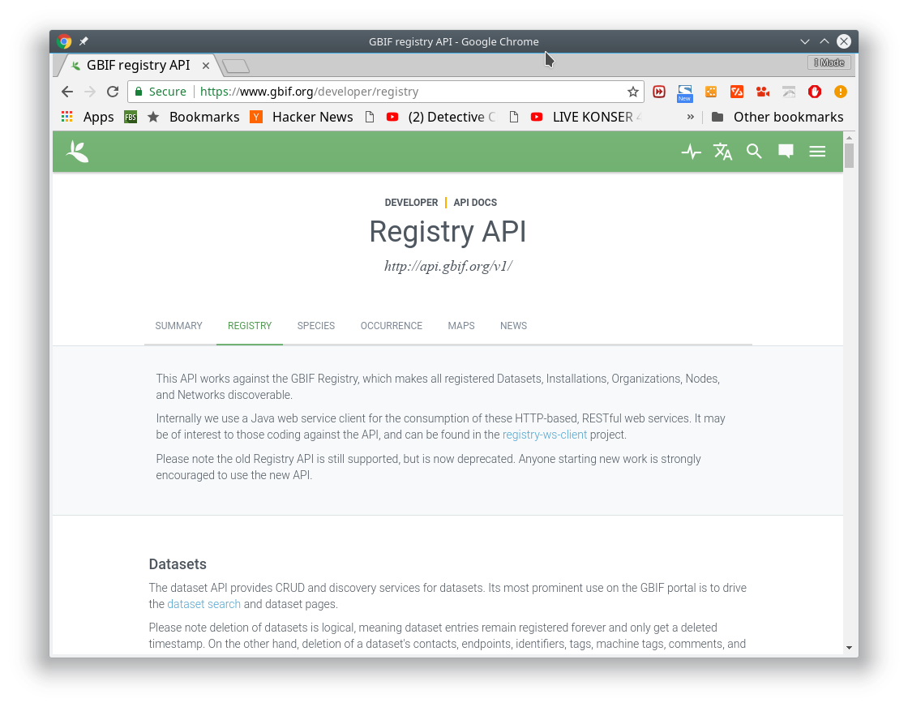
Dokumentasi API
Mei 2019

Slide 14
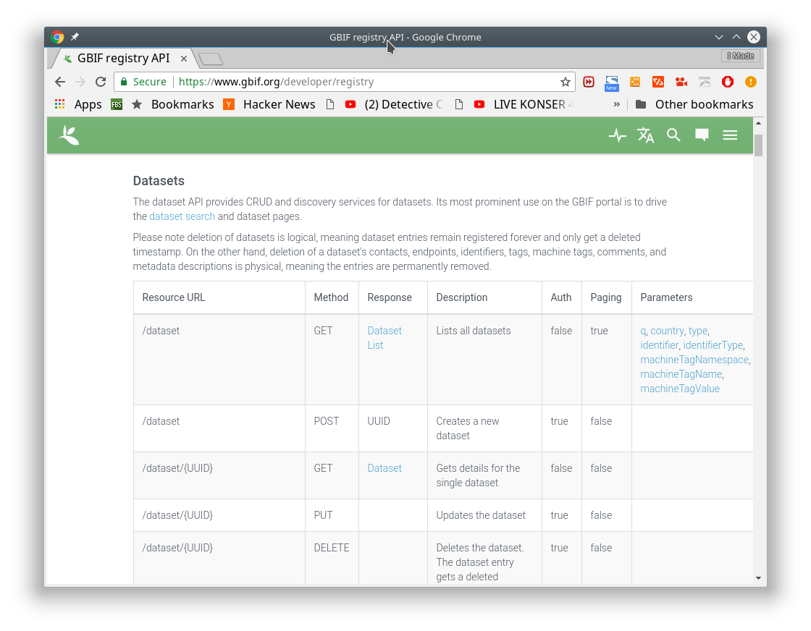
Mei 2019

Slide 15
Service Directory
Mei 2019
OpenAPI
Acuan Swagger

Slide 16
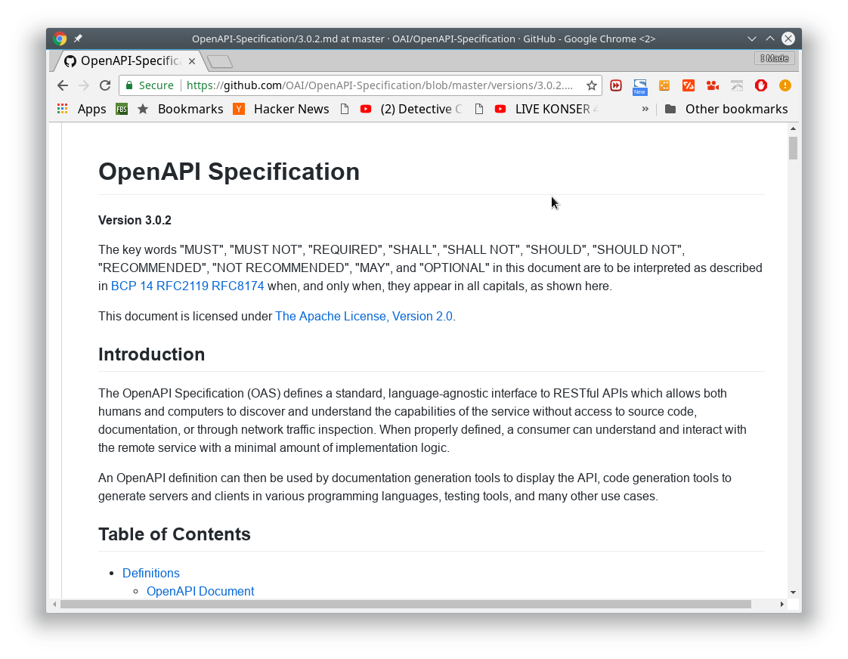
Mei 2019

Slide 17
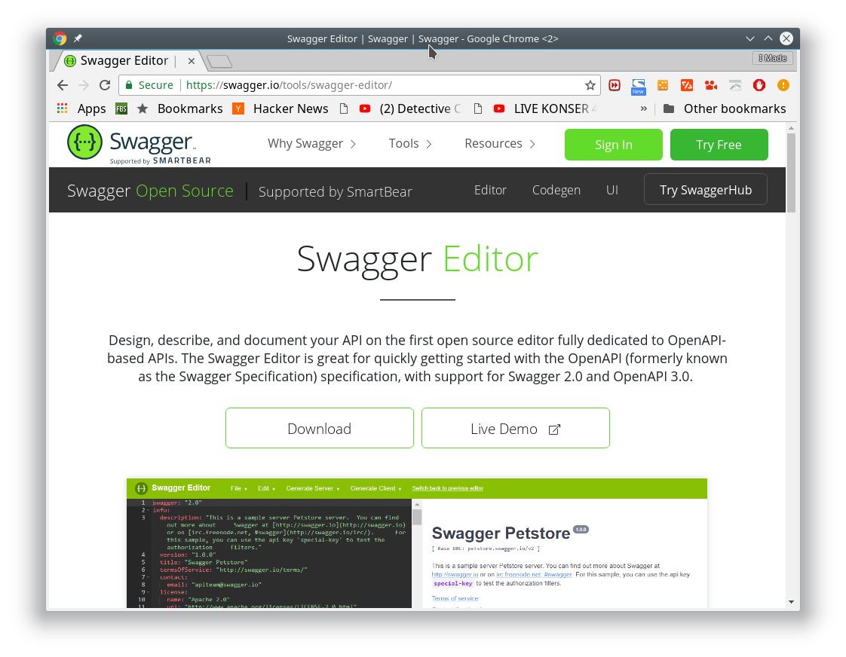

Slide 18
Migrasi Dari Services
Mei 2019
Web
Services
Utk
Metadata
Repo
Service Directory
Metadata
Management
SAPK
Dan lain-lain
dicatat
dicatat
Web Services
Yang telah ada

Slide 19
Juni
Komponen siap pakai pendukung yang perlu diinstal/kustomisasi
  Enterprise Service Bus (berbasis Zato)
  API Publisher dan Management (WS02) → telah ada di BKN
  LDAP
Sistem Informasi yang perlu dikembangkan (migrasi dari sistem lama)

Slide 20
Interoperobility
Juni 2019
Layanan Data Referensi ASN
SAPK
API
Sinkronisasi
Sistem Layanan Referensi Data disusun agar dapat melayani instansi dan sistem lainnya
Tanpa menggangu SAPK yang tetap dioperasikan

Slide 22
Juli
Sistem tanda tangan Digital
Digunakan untuk workflow ARSIP dan DATA di SI ASN

Slide 23
Workflow SAPK
Juli 2019

Slide 24
Mei 2019

Slide 25

Tata Kelola dan Manajemen

Slide 26






Workflow
Pengelolaan
Data Referensi
Pembuat
Kebijakan
Pegawai
Di K/L/D
ANALITIS
VISUALISASI
K/L/D
lain
API
Latanan
Data Referensi ASN
Pengguna
Arsip Digital
ASN
API
Workflow
Pengelolaan
Arsip
Lembaga
Arsip
Nasional

Slide 27
Workflow
Pengelolaan
Data Referensi
API
Latanan
Data Referensi ASN
Arsip Digital
ASN
API
Workflow
Pengelolaan
Arsip

Slide 28

Layanan Kepegawaian
Perhitungan Angka Kredit
Berbasis workflow
Analisis dan
Visualisasi
Decision Support System
SAPK
Arsip
Digital
Sistem
Tandatangan
Digital
Berkas
Masuk Arsip
Berkas
Referensi
Scan
Dokumen
Berkas
luaran
SISTEM LAIN
Berkas
masuk
Tambahan
Berkas
masuk
Verifikasi
Persetujuan

Slide 29
Struktur DMS
Acquisition
Workflow
Retrieval
Reference
Service Management
Data Management
Access Control
Chain Control
Metadata Publish
Metadata Catalog
Metadata Harvest
Metadata
Metadata
Metadata
Data
Data
Data
Document
Document
Document
Koleksi
Koleksi
Koleksi

Slide 30
Untuk Analytic
Analytical Engine
Kebijakan
DMS
Data-data lainnya

Slide 31
Spesifikasi Teknologi
Sistem harus didisain bersifat terdistribusi dengan cluster yang dapat dengan mudah menambah kapasitas dan melakukan redudancy → cluster dengan model cloud
Sistem mendukung pencarian dan penyimpanan terdistrisbusi dengan memanfaatkan manajemen metadata, (harvesting, publishing) → OAI dan teknologi semantik untuk pemanfaatan analitik berbasis Artificial Intelligence
Sistem harus mendukung pemasukan arsip tambahan dari pihak lain secara terintegrasi, dan pengunaan arsip oleh pihak lain → mendukung DOI dan OpenService
Sistem mendukung mekanisme penjagaan keabsahan dokumen dan perunutan perjalanan dokumen → blockchain dan hashing
Sistem menggunakan standar terbuka dan produk yang open karena data maupun sistem harus dioperasikan dalam jangka waktu lama → open source database, open standard, OAIS, OAI, dsn
Sistem melakukan binding antara DOI (Digital Object Identification) dengan Physical Object Identification → pendekatan cyber-physic/IoT

Slide 32
Tahapan pengembangan DMS
Kajian Akademi terdiri:
Penentuan Disain
Penentuan Metadata
Penentuan struktur data
Penentuan Coding ID
dsb
Pengembangan
Aplikasi
Akuisisi
Dokumen
Pengembangan
Aplikasi
Repositori
Integrasi
Dengan
Sistem Lain
Proses
Scanning
Ektraksi data
SmartTagging
Tahapan
Sekarang

Slide 33
Workflow – Alih media

Slide 34
Spesifikasi Sistem Alih-Media
Bisa dioperasikan secara terdistribusi (tidak saja di bagian arsip digital saja)
Tetapi tetap tercatat siapa dan dimana titik awal pen-scanan dokumen
Melalui proses verifikasi (pemeriksaan keaslian dan tercatat), siapa, kapan, lokasi
Sudah diberi tanda tangan digital untuk tiap dokumen, sehingga ketika “mengalir” dapat ditelusuri
Diberi QR code untuk tiap dokumen sesuai ID untuk memudahkan proses
Sistem bersifat “work flow”

Slide 35
Sistem Akuisisi Dokumen
Tahap
Pra Scanning
Tahap
Scanning
Ekstraksi
Verifikasi

Slide 36
Tahap Pra Scanning
Pemasukan
Info
Dokumen
Pemasukan
Info
Dokumen
Pencetakan
QR code
Tempel
QR code

Slide 37
Tahap Scanning
Pemasukan
Info
Dokumen
Pemasukan
Keterangan
Scanning
Dokumen
discan
Pemeriksaan
Hasil
Scan

Slide 38
Tahap Ekstraksi
Pemasukan
Info
Dokumen
Ekstraksi
Informasi
Bandingkan
SAPK
Approval

Slide 39
Tahap Verifikasi
Pemasukan
Info
Dokumen
Pemasukan
Keterangan
Scanning
Dokumen
discan
Pemeriksaan
Hasil
Scan

Slide 40
Workflow – Alih media

Slide 41

RI 4.0 berbasiskan Data - Informasi
Interoperabilitas di sistem yang heterogen
Beragam organisasi dapat bertukar data/informasi
Beragam teknologi dapat bertukar data/informasi
Dibutuhkan “central point” sebagai penyelaras data/informasi
Wisdom
Knowledge
Tacit
Structured
Shared
Decision
Information
Tidak
Terstruktur
Terstruktur
Data
Kualitaif
Kuantitatif
Arsip
Fisik
Elektronis

Slide 42
Ego Sektoral masalah utama RI 4.0
Sistem informasi di masing-masing organisasi tidak bisa bertukar data/informasi
Interoperabilitas data akan mengefisienkan kerja serta dapat melakukan prediksi dan analisis berbasiskan AI
Mendukung knowledge discovery dan decision making
Pekerjaan
Unit Kerja
Pekerjaan
Lembaga
Pekerjaan
Pemerintah
Pekerjaan
Publik
Model
Federasi
WALIDATA
(Kementerian A)
Publikasi
Model
Agregasi
Interface untuk
Service
Pola Internal pada
(Kementerian C)
WALIDATA
(Kementerian B)
WALIDATA
(Kementerian C)
Interface untuk
Service
Interface untuk
Service

Slide 43


Mencari Solusi Teknologi
Mengetahui
Masalah
Mengetahui
Solusi
Mengetahui
Teknologi
Mengetahui
Produk
Teknologi netral : bebas menentukan jenis teknologi yang digunakan, tidak bergantung standard, vendor, dan lisensi
Open Standard: bebas menentukan implementasi sisten tanpa tergantug dari vendor dan lisensi selama mengikuti standard
Open Source: bebas menentukan implementasi sistem selama mengikuti lisensi Open Source. TETAPI Bebas melakukan pemeriksaan, mengembangkan dan mengubah untuk keperluan

Slide 44
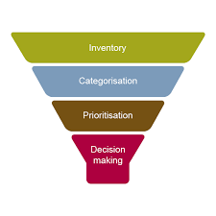

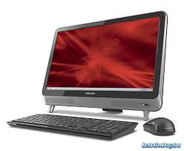


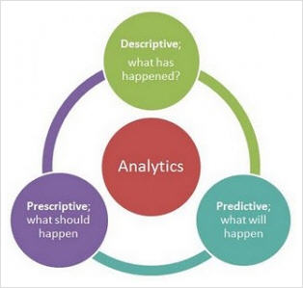
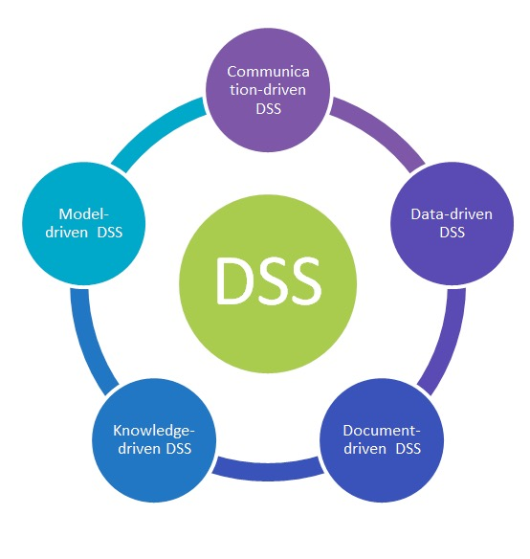

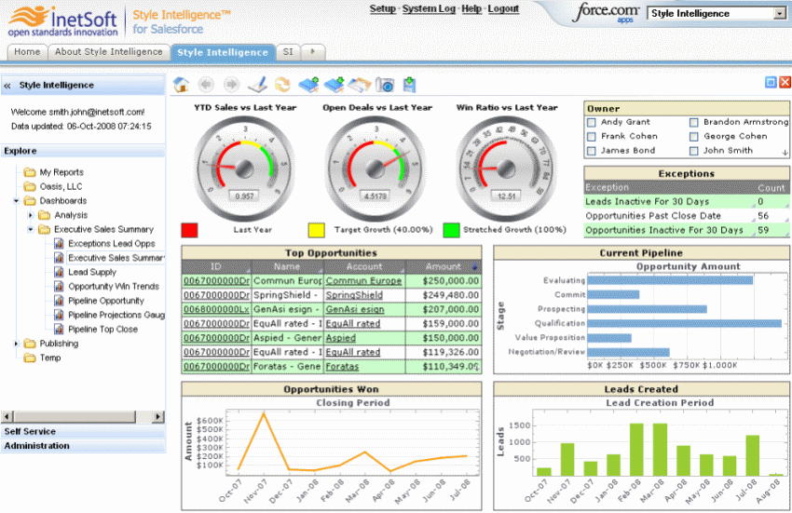
SIM A
SIM B
Front End
untuk Data Entry
Konversi dan digitalisai
Data Collector and Integrator
WORKFLOW UTK
VALIDASI DATA
BIG DATA SOLUTION
SERVICE BUS SYSTEM
DECISION
SUPPORT
VISUALIZATION
SERVER
DASHBOARD
INTEGRATION
AND
CONTROL
Analytical
engine
REPORTING
SERVER
PENGGUNA
SITUATION
ROOM
Machine
Learning

Slide 45

Kamus data yang ditail

Slide 46
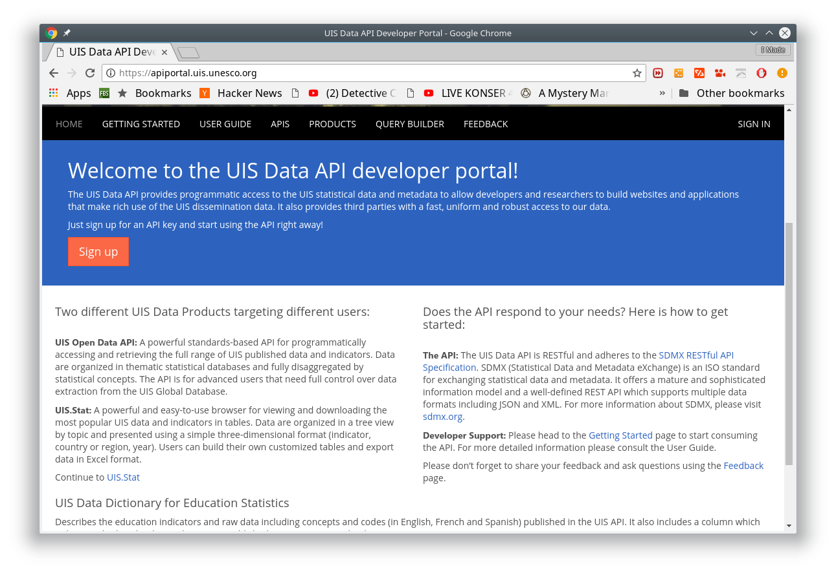
Protokol SDMX Restful API
Statistical Data and Metadata Exchange Protocol merupakan ISO standard untuk menjelaskan data statistik dan metadatanya
Memudahkan pertukaran data statistik antar lembaga sejenis
Memungkinkan interoperabilitas tanpa bergantung pada teknologi
Mendukung format JSON ataupun CSV

Slide 47
Service Bus – Service Publisher
SISTEM A
SISTEM B
Metadata
Repository
Service
Directory
SERVICE BUS (Jboss, Mullsoft, Zato dsb)
SISTEM C
SERVICE
PUBLISHER
(WS02)

Slide 48
Rancang Bangun SIBIJAK
Analitis
Visualisasi
Decision Support System
Data/Berkas
luaran
Data/Berkas
masuk
SAPK
Perhitungan Angka Kredit
Berbasis workflow
Arsip
Digital
Sistem
Tandatangan
Digital
Verifikasi
Persetujuan

Slide 49
Otonomi tapi interoperable
Kontrol
Akses
(data publik,
Data terbatas
Data rahasia
Services
Dengan
REST
API
Services
Request
Agent
Workflow
Approval
WS-REST
BKN
BKN
KemenPan
KemenpanRB
SimPEG
Workflow
Approval
Services
Request
Agent
WS-REST
Services
Dengan
REST
API
Kontrol
Akses
(data publik,
Data terbatas
Data rahasia

Slide 50
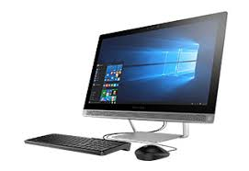
Struktur Aplikasi
BKN
Web Based
Sistem Informasi Kepegawaian
Data Master Pegawai
History data pegawai
Payroll
Data
Base Pegawai
Data
Base Payroll

Slide 51
Menpan RB
BKN
Data Master Pegawai
BKN
Biodata Pegawai
Kepegawaian
Pendidikan
Publikasi
Data PNS terakhir terdaftar di SAPK
Data SK Kenaikan Pangkat
Data SK Pensiun
Data History Pegawai
BKN
Biodata Pegawai
Kepegawaian
Pendidikan
Publikasi
Data histori PNS terdaftar di SAPK
Data histori SK Kenaikan Pegawai
Data histori SK Pensiun
Payroll

Slide 52
Perubahan teknologi → organisasi
Perubahan teknologi pada data centre akan mengubah organisasi kerja dan kebutuhan SDM
Contoh dari pola data center konvensional ke arah continuous integration (DevOps)
Tim Development
Tim Operasion/Infrastruktur
Environment
Untuk
Development
Source code
Environment
Untuk
Operation
Development
Process
Evaluasi
Deploy
ment
Moni
toring
Operation
Good Practice
Static Analyzer
Dynamic Analyzer
Performance
Instrumentation
Performance Monitor
Security Monitor
Problem monitor
Environment UntukDevelopment
VM
Environment Untuk Operation
Development
Process
Evaluasi
Deploy
ment
Moni
toring
Operation
Good Practice
Static Analyzer
Dynamic Analyzer
Performance
Instrumentation
Performance Monitor
Security Monitor
Problem monitor
DevOpS

